Slide 1
Practical Chinese
25/10/2018

Slide 2
复习
单词
https://quizlet.com/folders/56549336/flashcards

Slide 3
-
作风 | 故 | 追究 | 扼要 | 偶然 | 失误
请你( )地告訴我發生了什么，不必講得太詳細。
這是我工作的( ) ，下次我會細心點。
这个球队的体育道德( ) 很好。
她认为这个老板不诚实， ( )不愿意与他合作。
只要他有钱，就没有人会( )他的行为。
你能想象這樣一種( )的事情嗎？

Slide 4
涉及 | 精密 | 更换 | 枯燥 | 谈何容易 | 诧异
在各種情形下我們都可以让你( )產品。
要在這樣的條件下做實驗( ) 。
这家大公司計畫裁員，恐怕( ) 7 萬名員工。
平常他很凶，但是今天他的聲音温柔得令我( ) 。
這位科學家需要一些( )的机器。
那音樂會十分( ) ，很多人都睡着了。

Slide 5
局势 | 走势 | 寂寞 | 惊慌 | 如梦初醒 | 轻率
她( ) ，原来婚后的生活和她想象的完全不一样。
政府已完全控制了( ) 。
你有時候是否感到( ) ？
他臉色蒼白，非常( ) 。。
他從來不( )地談論任何事情。
我經常閱讀報紙來查看我的股票( ) 。

Slide 6
语言点

Slide 7
谈不上
【解释】谈不上：也可以说成“说不上”意思是引条件不够或不可靠而不值得提。
用“谈不上”、“谈得上”完成句子
在我看来，她作为一个歌手，__________。
A: 你知道哈利波特的作者J.K.罗琳吗？
B: _________________________________。

Slide 8
好不
【解释】好不：adv. 好不+某些双音节的形容词/表示心里活动的动词：表示程度很深，并带有感叹的语气。这时的“好不”都可以换用“好”，意思都是肯定的。
妈妈中头奖了，________________。
A:在你昨天看的演唱会，the chainsmokers 唱得怎么样？
B:_________________________________。
A: 听说你上个周末你去法国玩？
B:_________________________________。

Slide 9
不是A就是B
【解释】不是A就是B:这是一个表示选择关系的复句，表示两项之中必有一项是事实；或表示列举事项，用以说明某种情况。A、B是同类的名词、形容词或动词，也常常是小句。
用“不是A就是B”完成句子
A:暑假的时候，你都做了什么？
B:_________________________________。
A:你怎么去上课？
B:_________________________________
A:明天你要去哪里？
B:_________________________________

Slide 10
如此
【解释】如此：这样；如此+形容词/动词：表示程度深。“如此”后面的词语一般为双音节或多音节，如果是单音节的形容词，这个词的前面要加“之”字，以补足音节。
完成句子
A:中文为什么对你有这么大的吸引力呀？
B: ______________________________。
这孩子简直是个钢琴天才，_________________________。

Slide 11
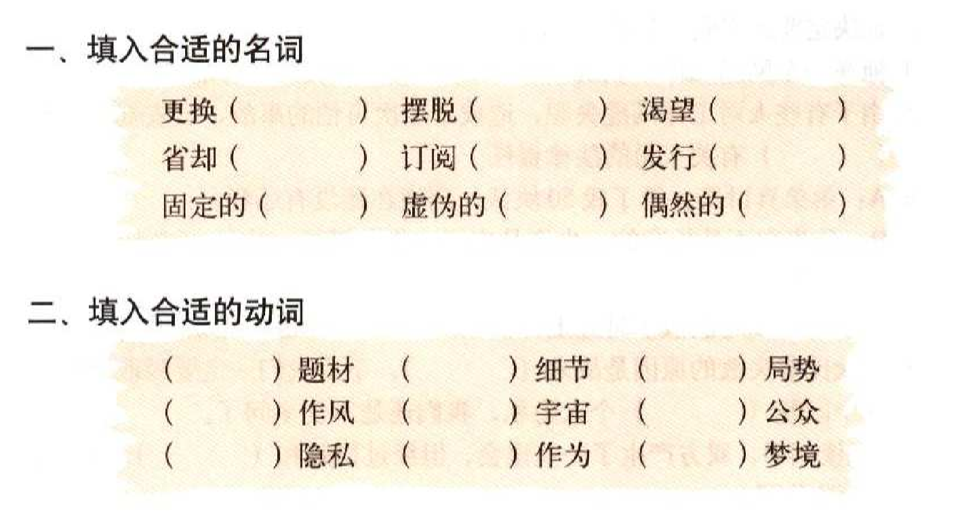
号码
烦恼/困境
自由
时间
报纸/频道
邮票
地点
语言
事件
选择
设计
关注
培养
探索
了解
保护
有所
回忆

Slide 12
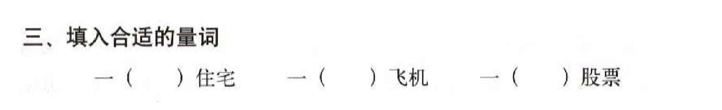
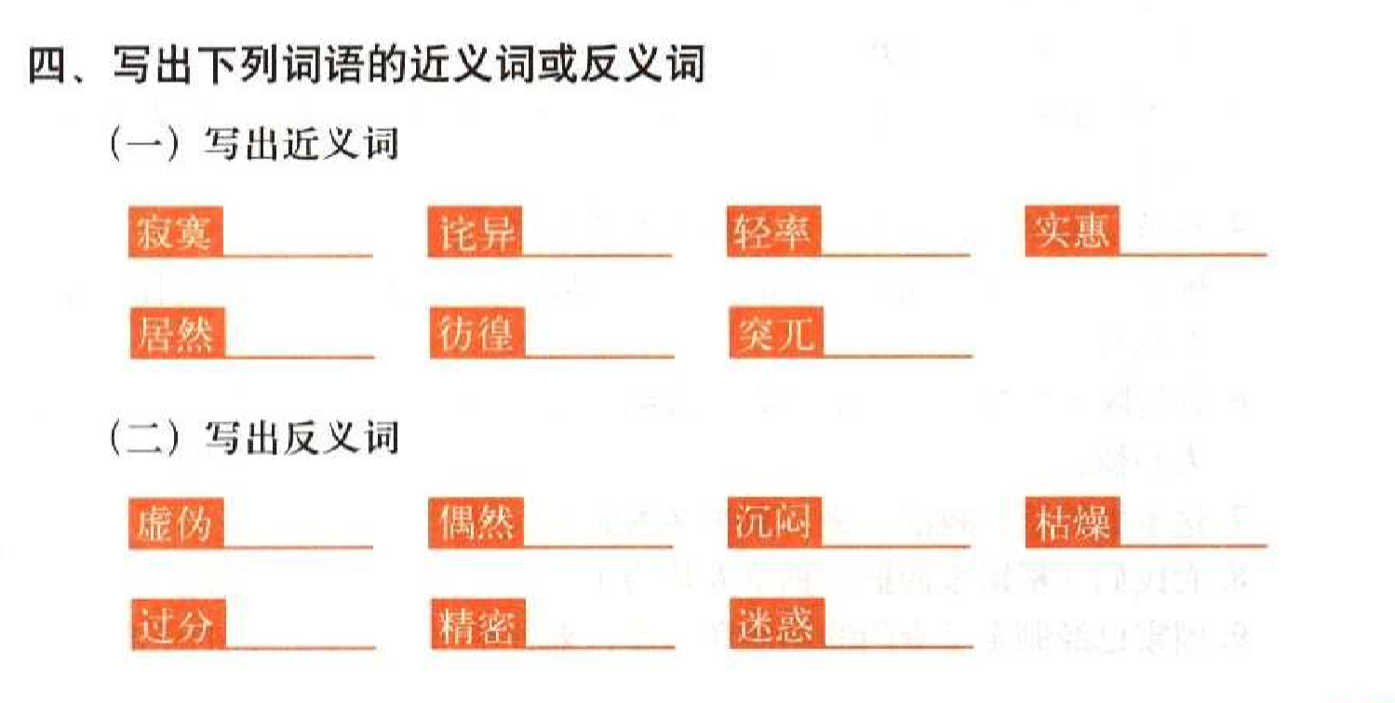
架
只/张
所/座/一幢/栋
草率/随便
优惠/好处
孤寂/孤单/孤独
惊异/惊奇/惊讶
竟然
突然/忽然
徘徊/犹豫/踌躇
必然
轻松/活泼
生动/有趣
真诚/诚恳/诚实/诚挚
粗糙
清楚/明白
适度/适当

Slide 13
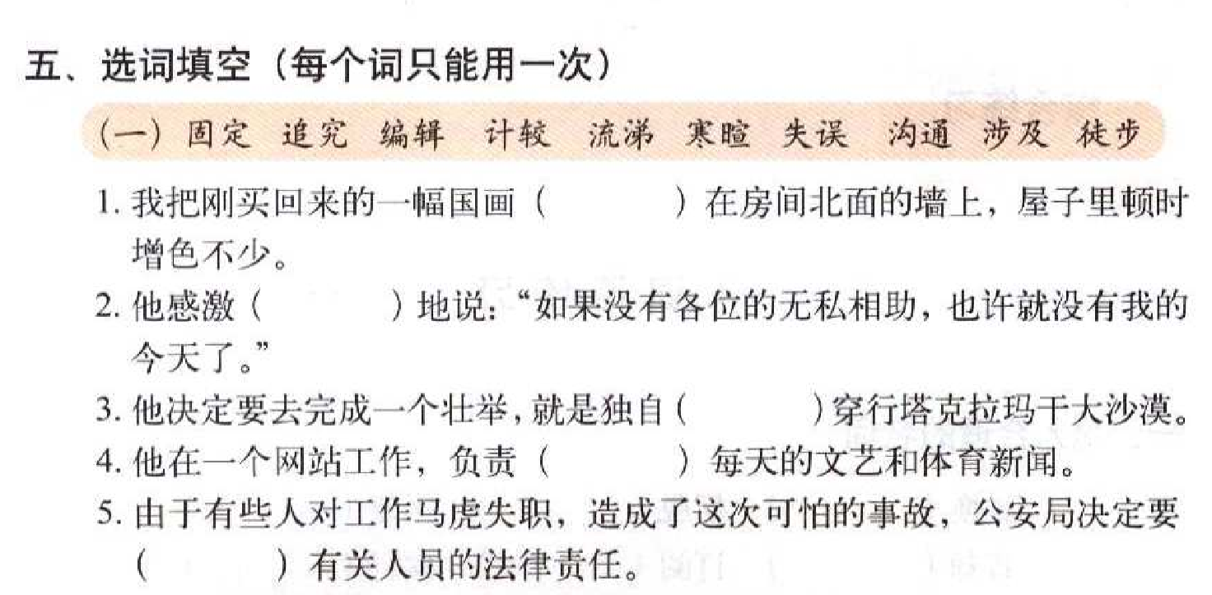
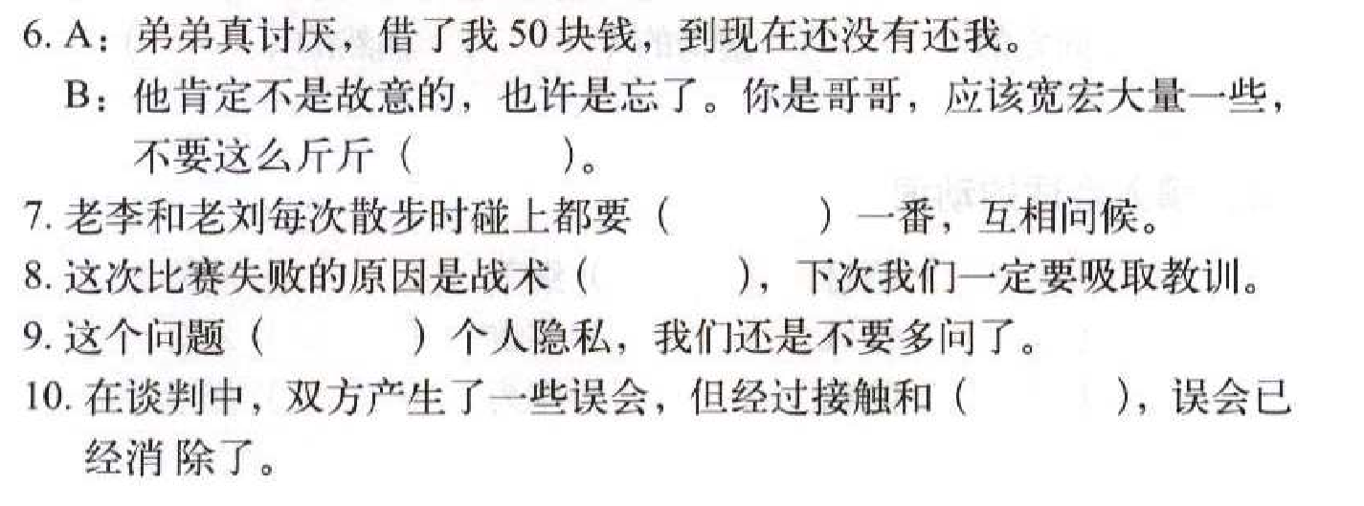
固定
流涕
徒步
编辑
追究
计较
寒暄
失误
涉及
沟通

Slide 14
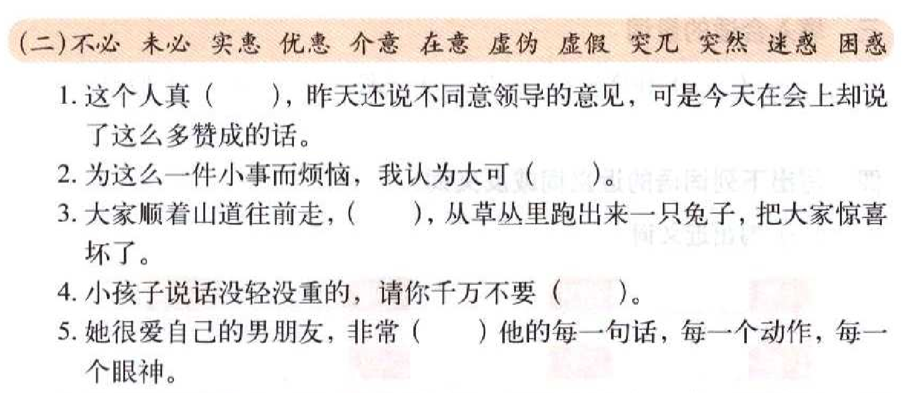
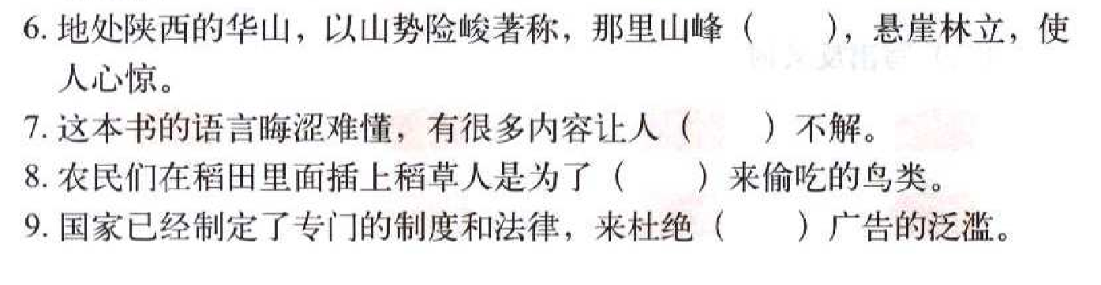
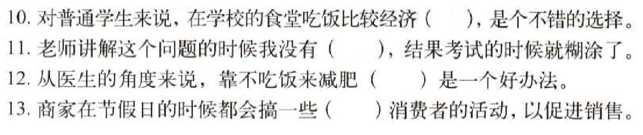
虚假
不必
突然
介意/在意
在意
突兀
迷惑
迷惑
虚假
实惠
在意
未必
优惠

Slide 15
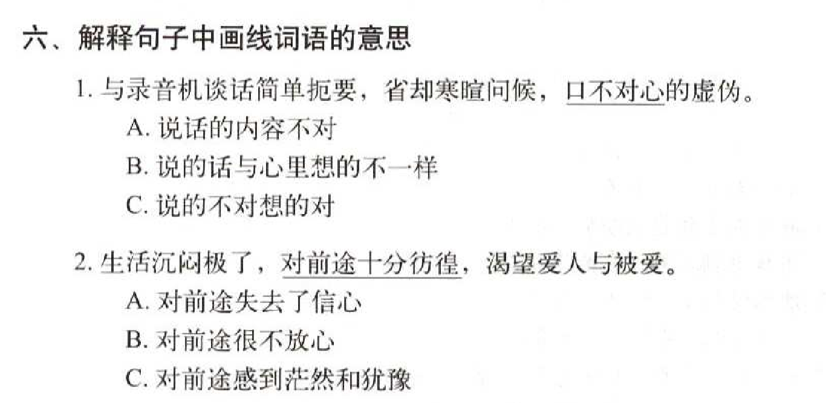
B
C

Slide 16
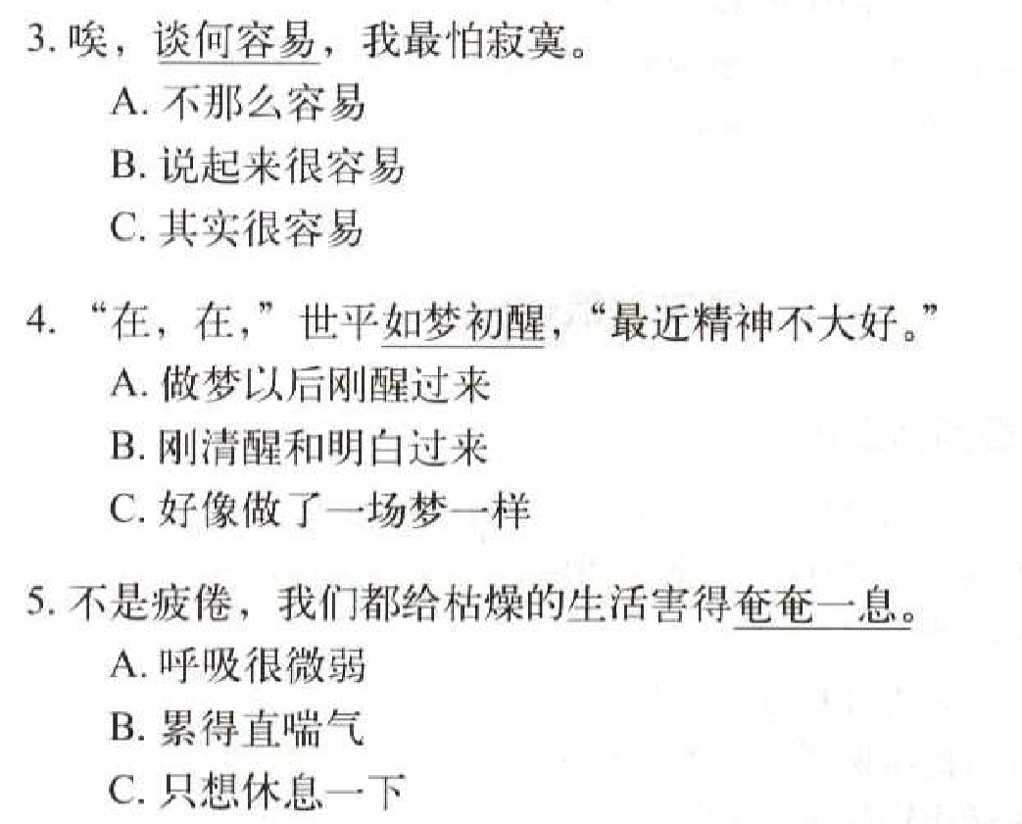
A
B
A

Slide 17
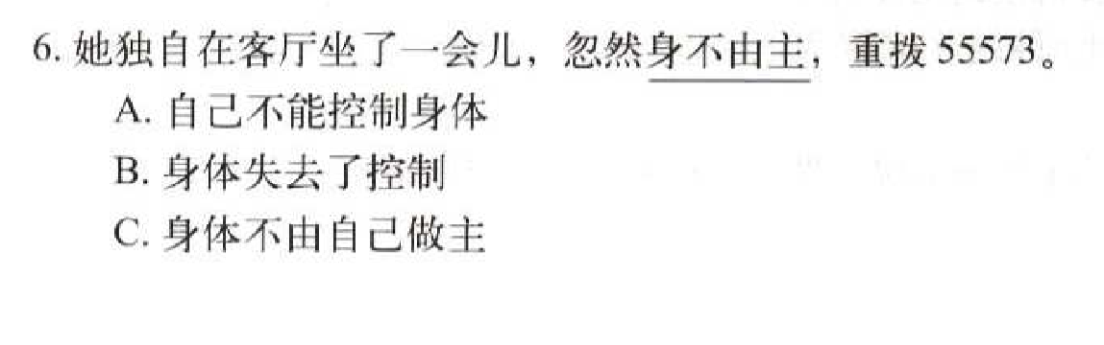
C

Slide 18
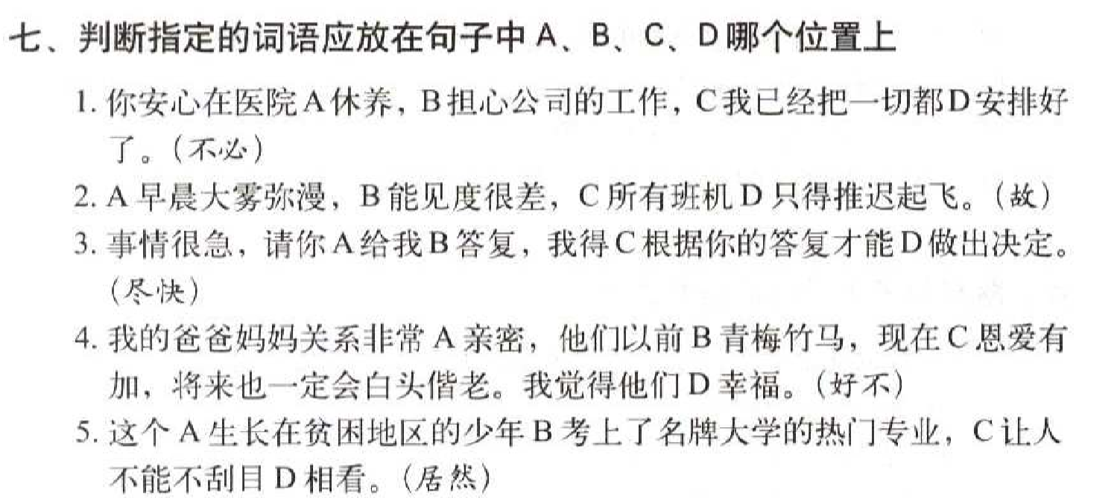
B
C
A
D
B

Slide 19
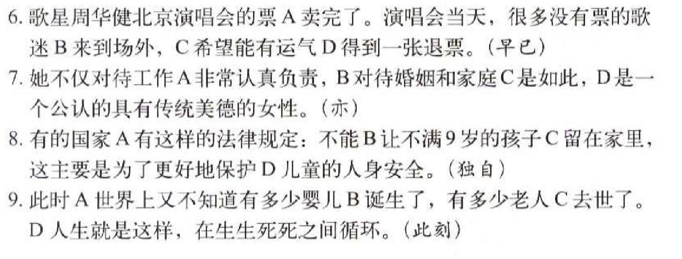
A
C
C
A

Slide 20
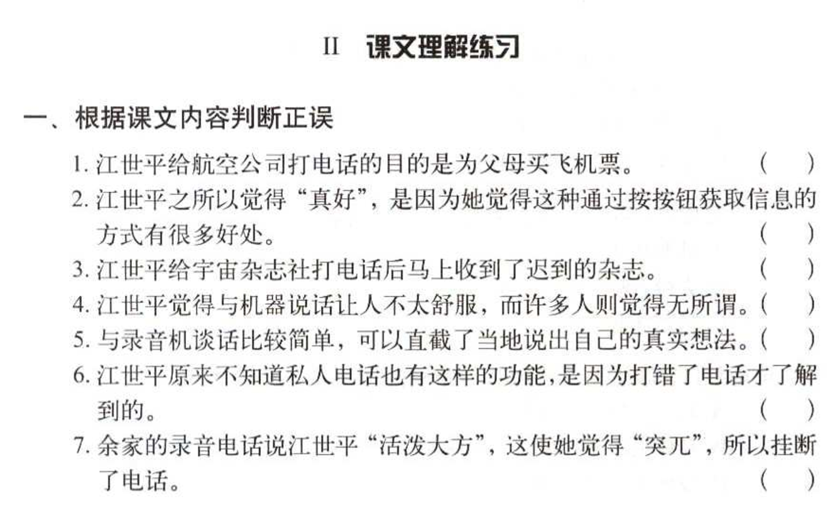
X
O
X
X
O
O
X

Slide 21
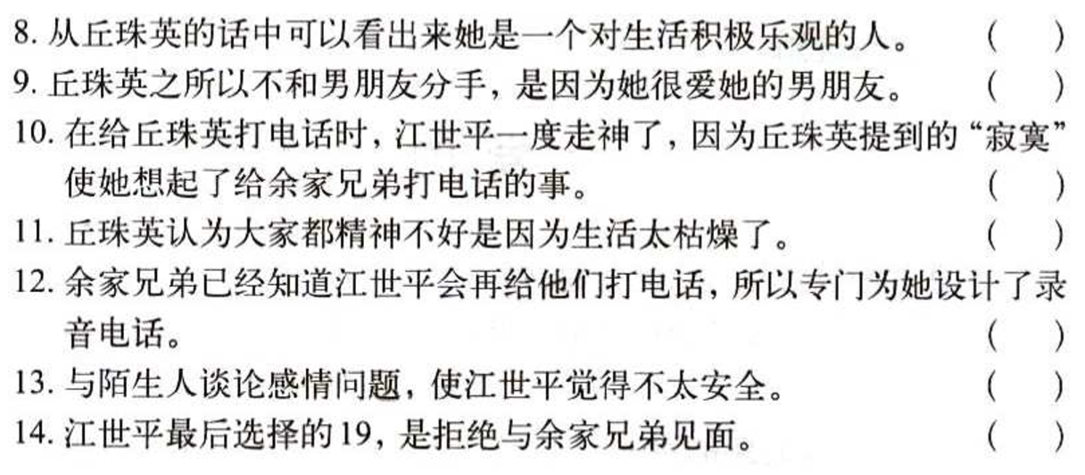
X
X
O
O
O
X
X

Slide 22
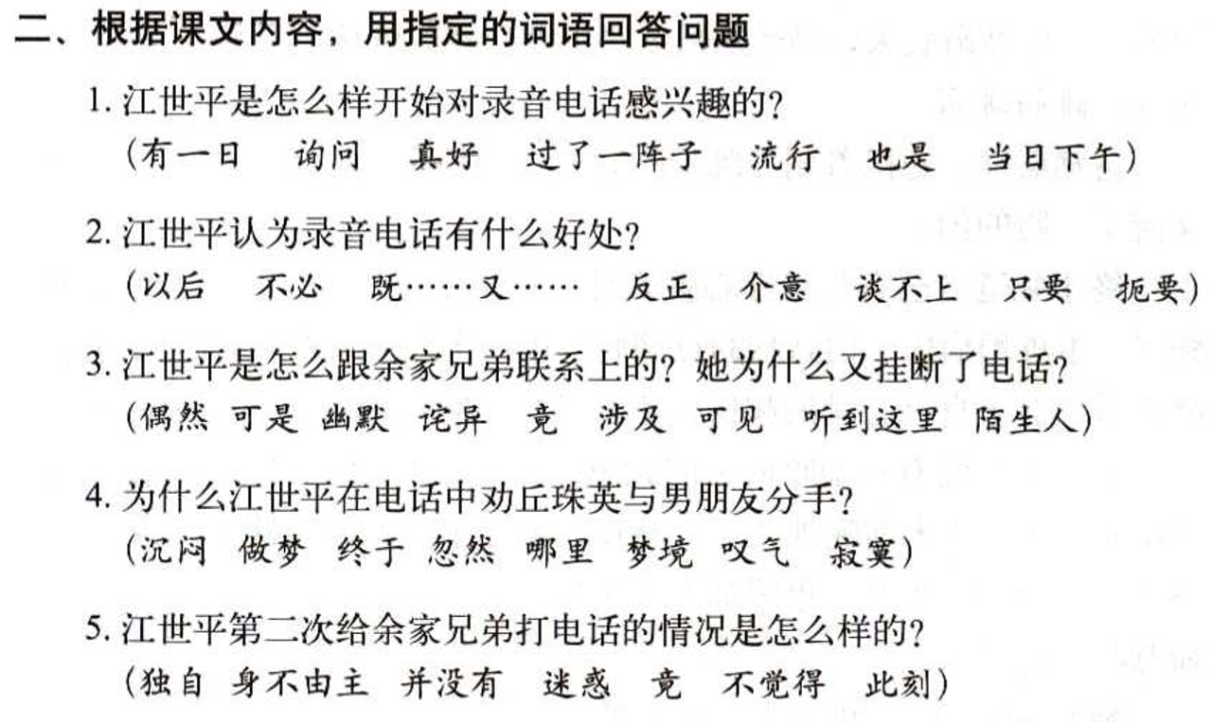

Slide 23
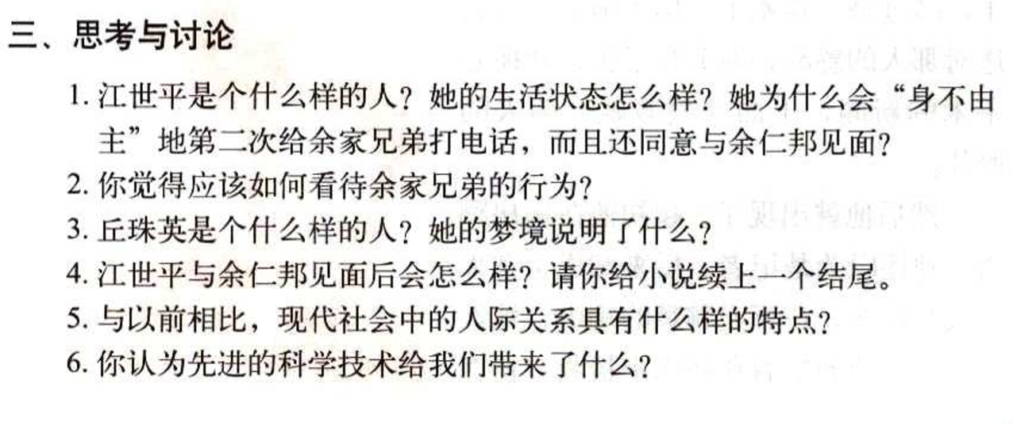

Slide 24
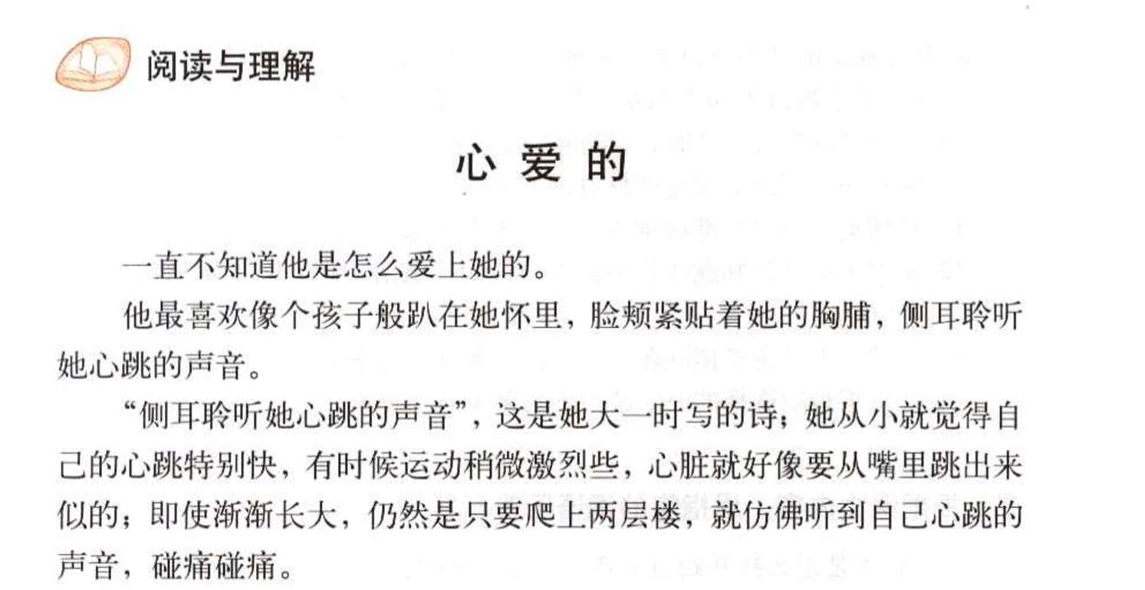

Slide 25
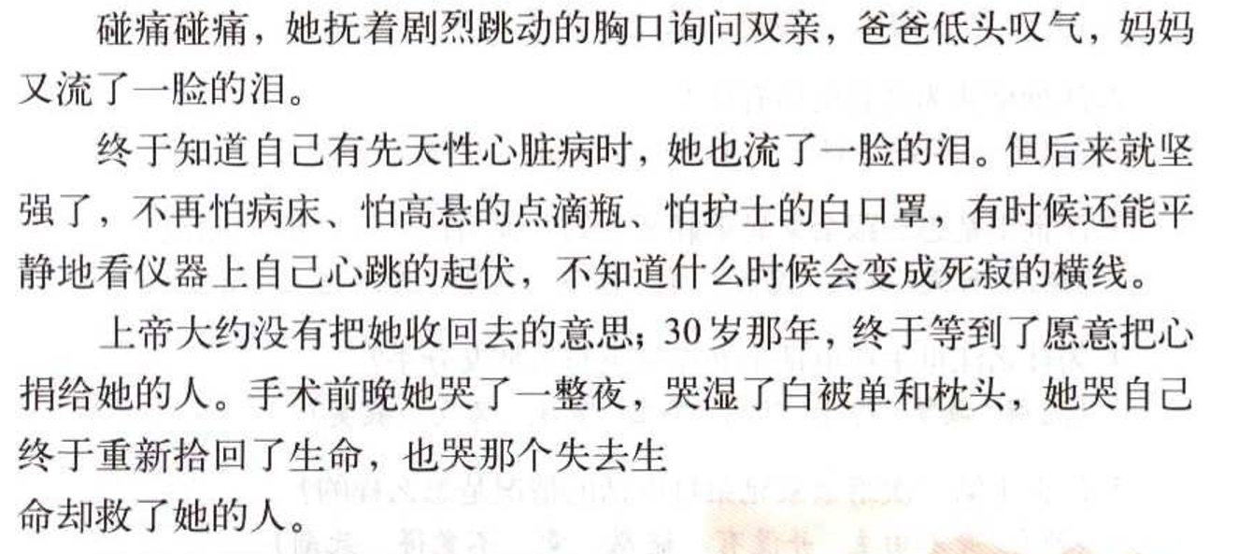

Slide 26
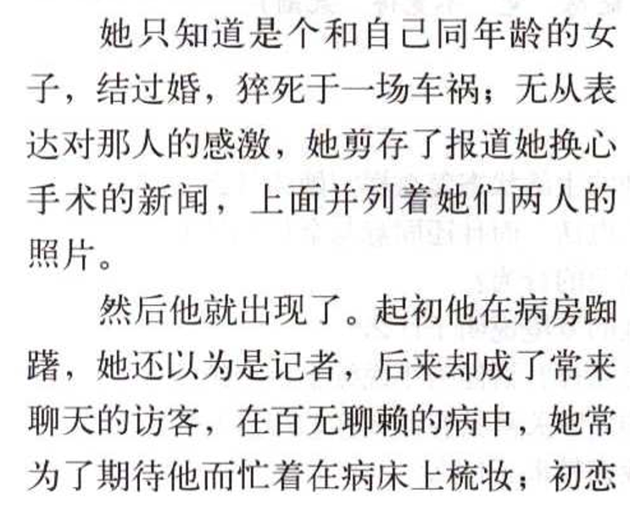

Slide 27
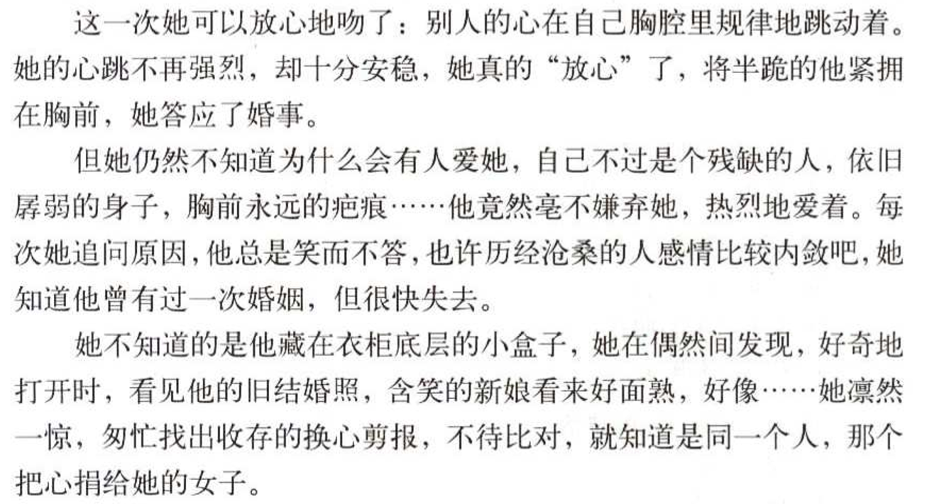
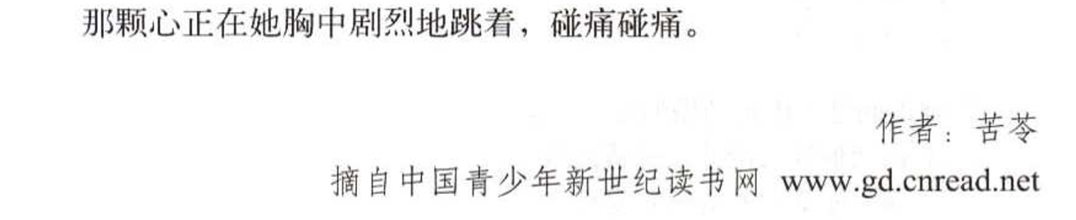

Slide 28
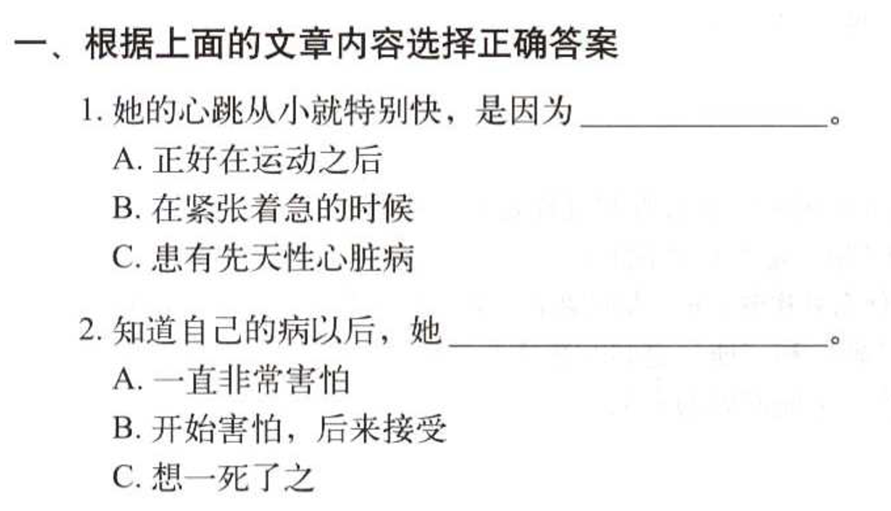
C
B

Slide 29
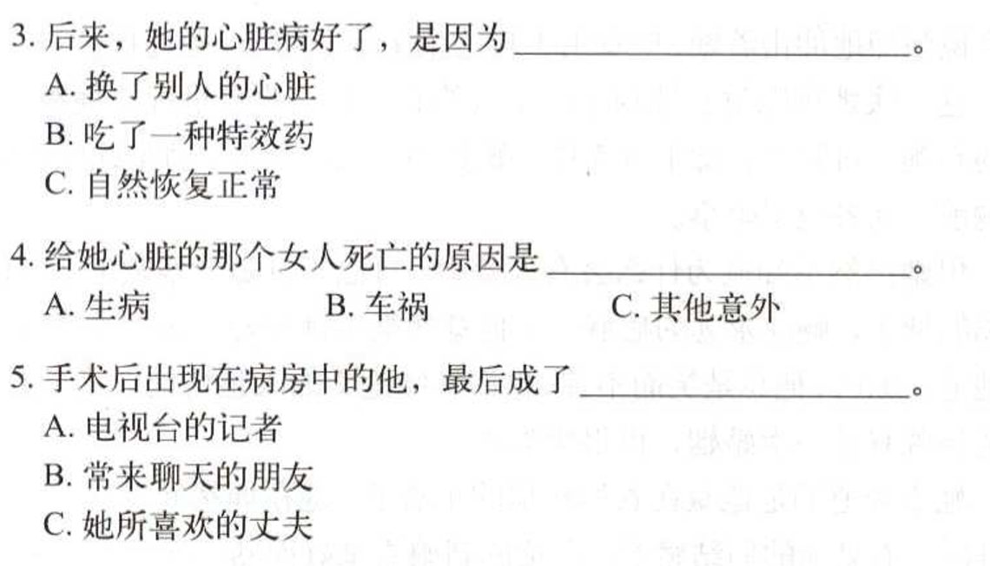
A
B
C

Slide 30
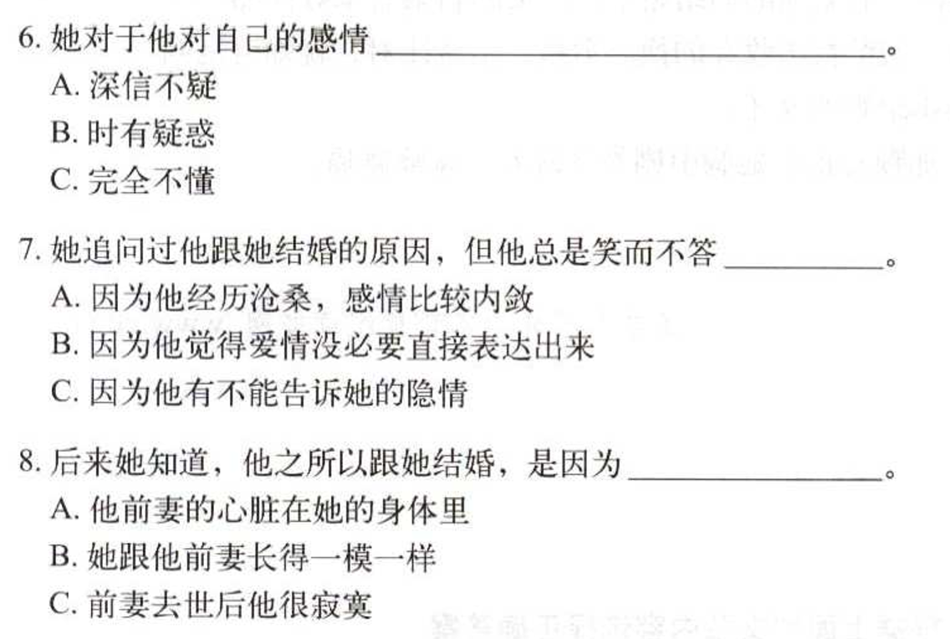
B
C
A

Slide 31
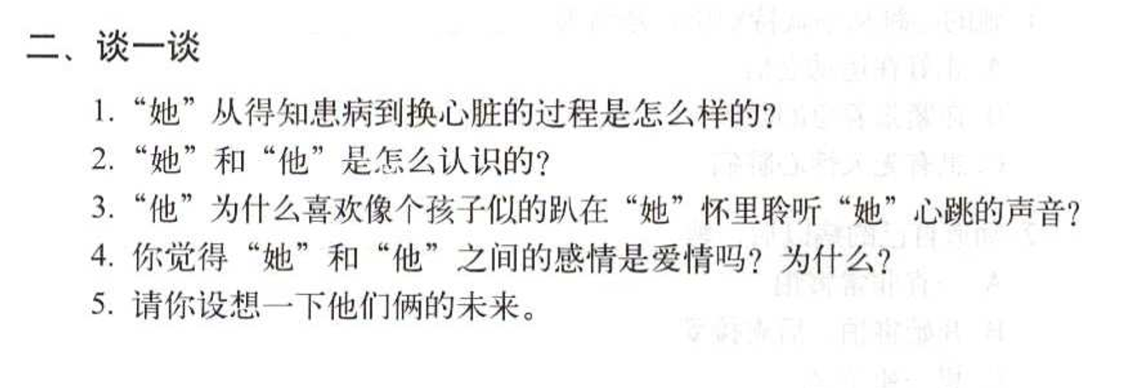

Slide 32
慢慢等
https://www.youtube.com/watch?v=smaCyk6HIuA

Slide 33
下周
1. 作业：请你帮这一篇故事写上结局。
2. 小考

